Slide 1
ЛИКОВНА КУЛТУРА

Slide 2
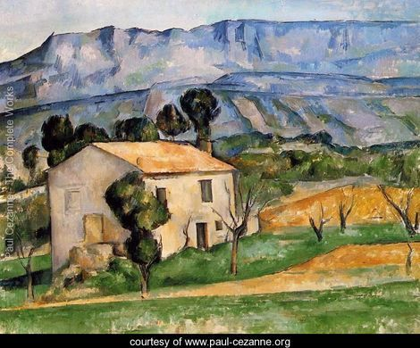

Slide 3
Контраст као комбинација за опажање облика
Право - криво
Мотив: Кула

Slide 5
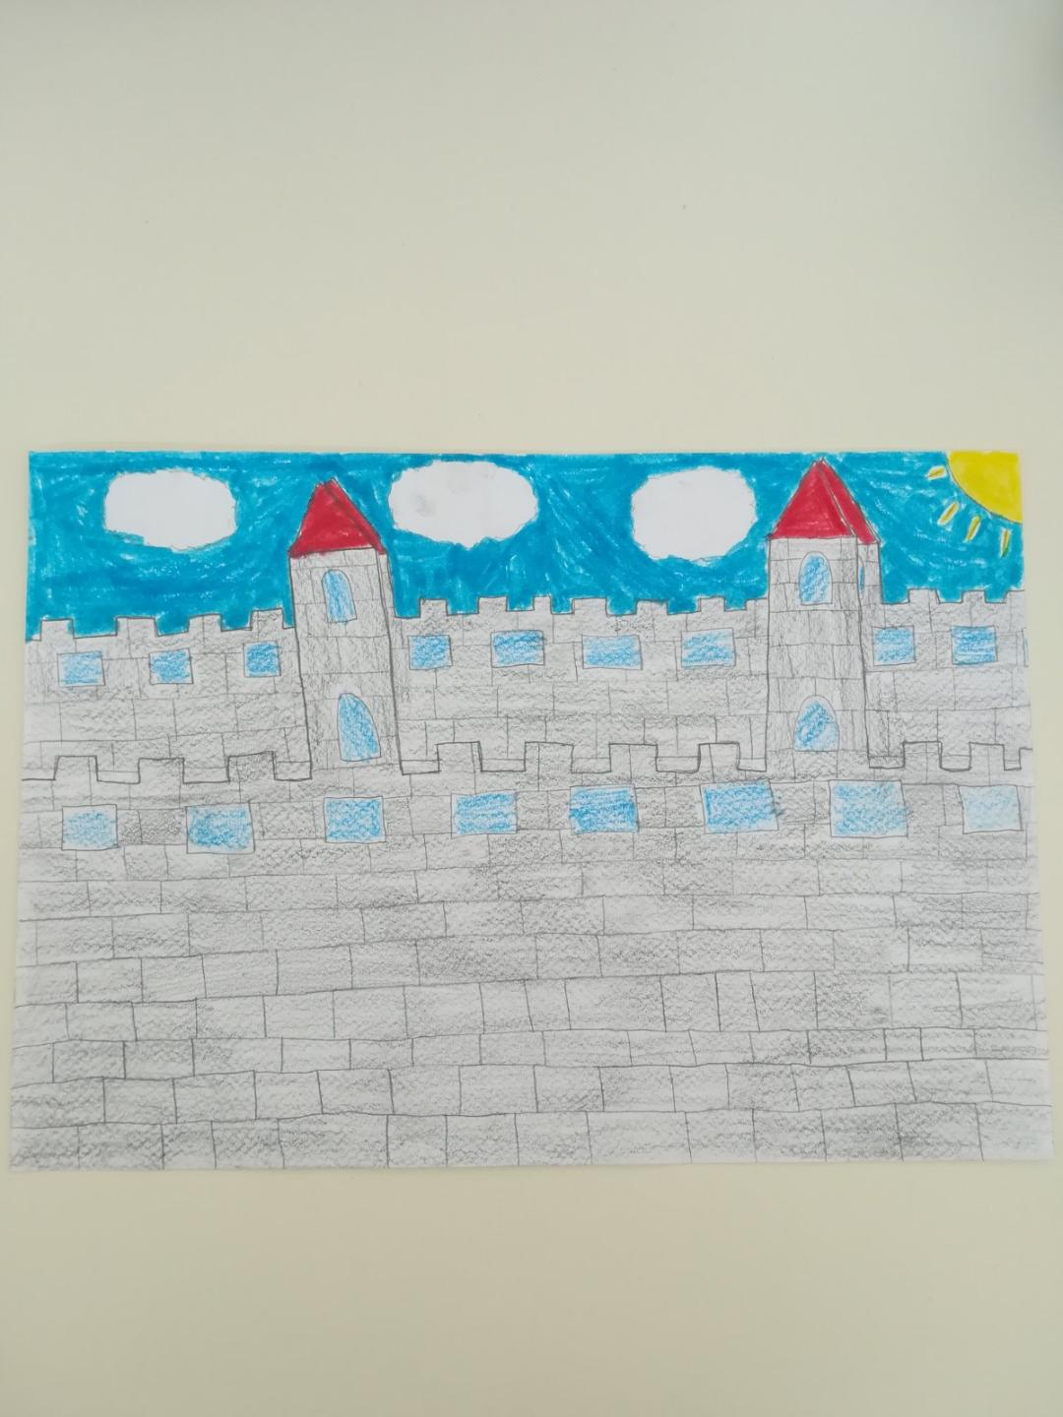

Slide 7
Замислите и нацртајте вашу кулу повлачећи праве и криве линије.
Oсмислите јединствено и необично име за вашу кулу.

Slide 8
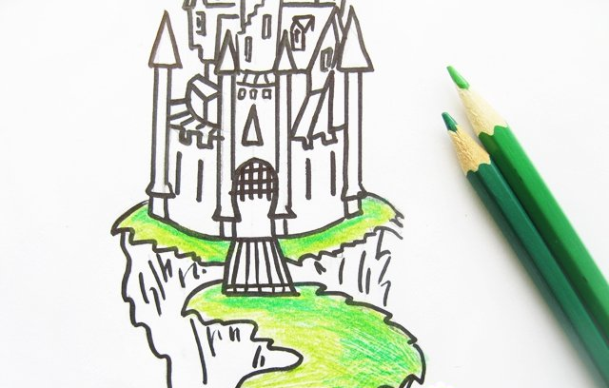
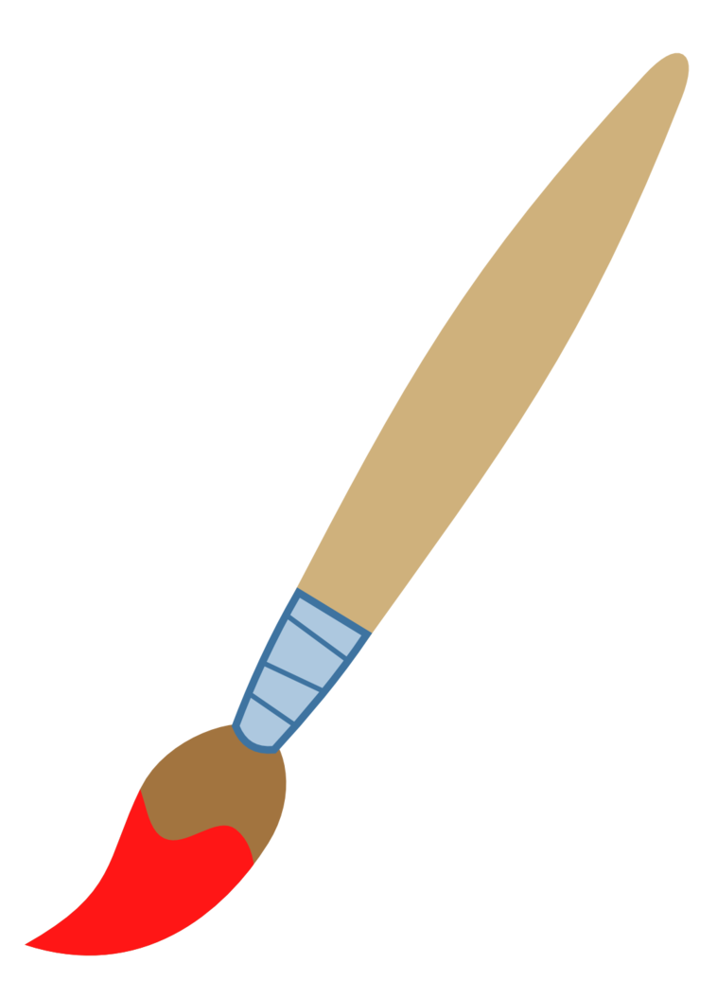
Teхника по вашем избору.

